Slide 1

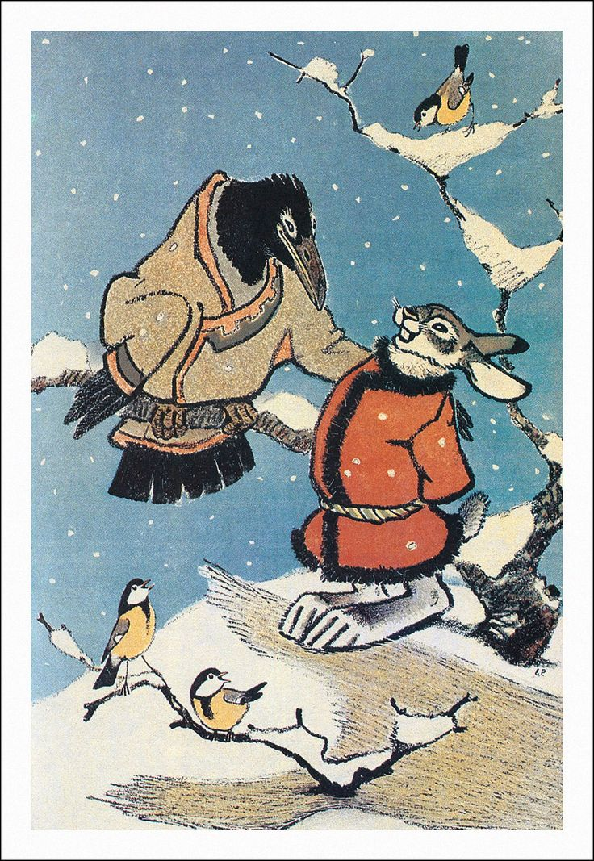
Нанайская сказка
«Заяц и сорока»

Slide 2


Slide 3


Slide 4


Slide 5
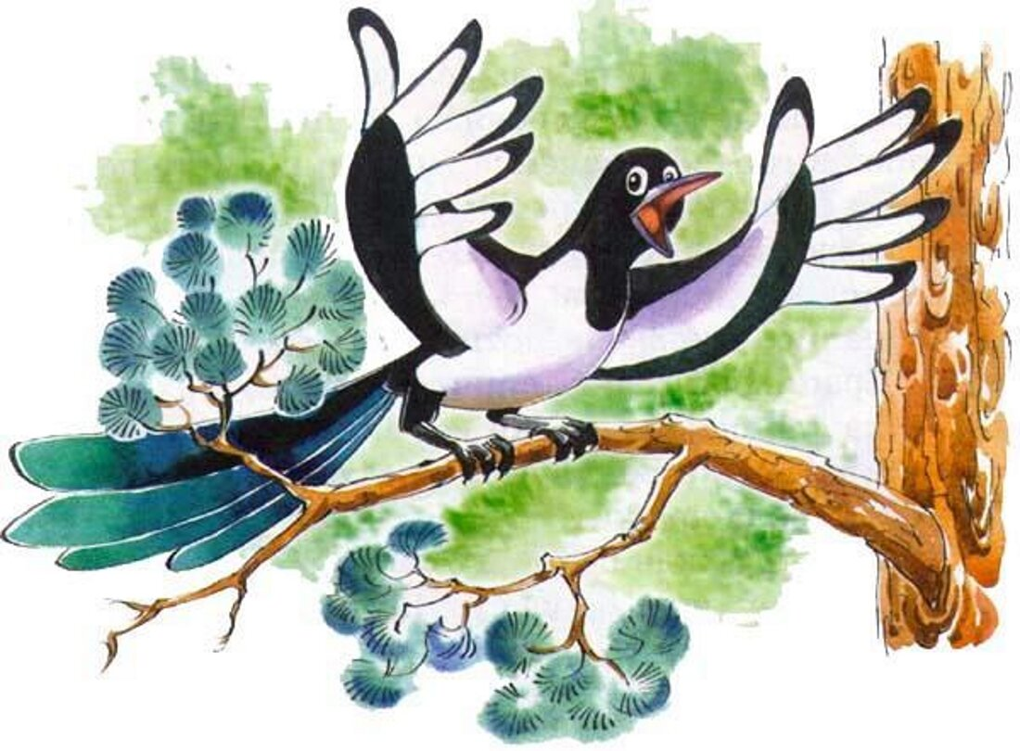

Slide 6
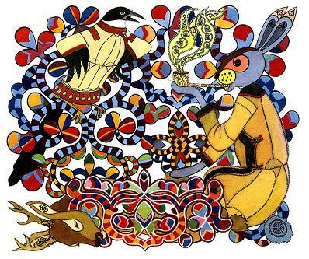
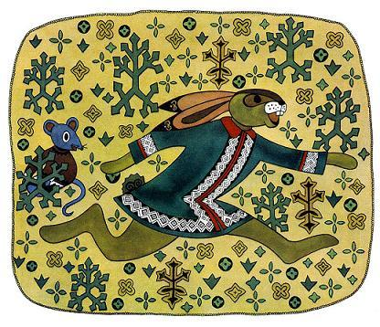
Иллюстрации Г. Д. Павлишина к
нанайской сказке «Заяц и сорока»

